Slide 1
ТРДТ туризм
Инновационная идея «Мобильный верёвочный парк»
Бережнова Е.Н.
Педагог ДО Бережнова Е.Н.
п. Тазовский 2020

Slide 2
ТРДТ туризм
«Верёвочный парк» как один из значимых объектов социальной инфраструктуры. Парк выполняет функцию восстановления и сохранения физического здоровья.
Бережнова Е.Н.

Slide 3
ТРДТ туризм
ЗАДАЧИ ПРОЕКТА
развитие туристско - спортивных навыков в технике пешеходного туризма
популяризация туризма
пропаганда ЗОЖ
выявление творческих способностей детей
Бережнова Е.Н.

Slide 4
ТРДТ туризм
У целевой аудитории развиваются
самостоятельность в поисках решения
волевые качества
познавательная активность
Бережнова Е.Н.

Slide 5
ТРДТ туризм
Новизна
- развитие детского туризма
- элемент здоровьесбережения
- профессиональная ориентация
Бережнова Е.Н.

Slide 6
ТРДТ туризм
Верёвочный парк
мероприятия
Командо-
образующие
корпоративные
соревнования
Игры типа «тимбилдинг»
Тренировочные занятия
Бережнова Е.Н.

Slide 7
ТРДТ туризм
Взаимодействие
ТШИ
ТСОШ
ГШИ
АШИ
ГСОШ
ДЮЦ
ДОМ творчества
Бережнова Е.Н.

Slide 8
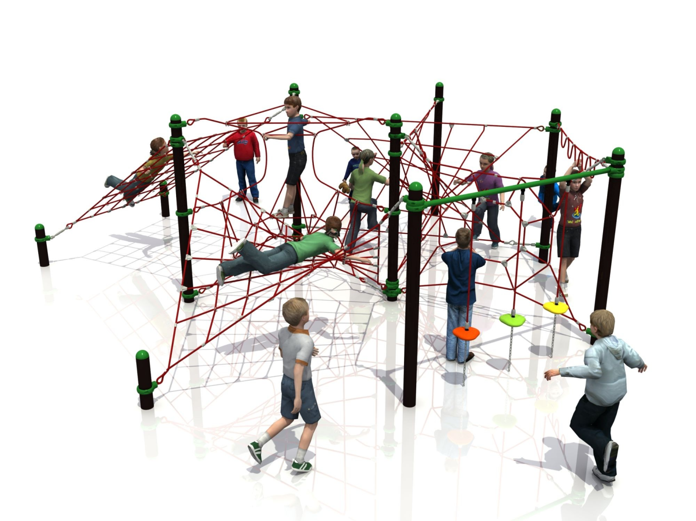
ТРДТ туризм
«Веревочный парк»
Бережнова Е.Н.

Slide 9
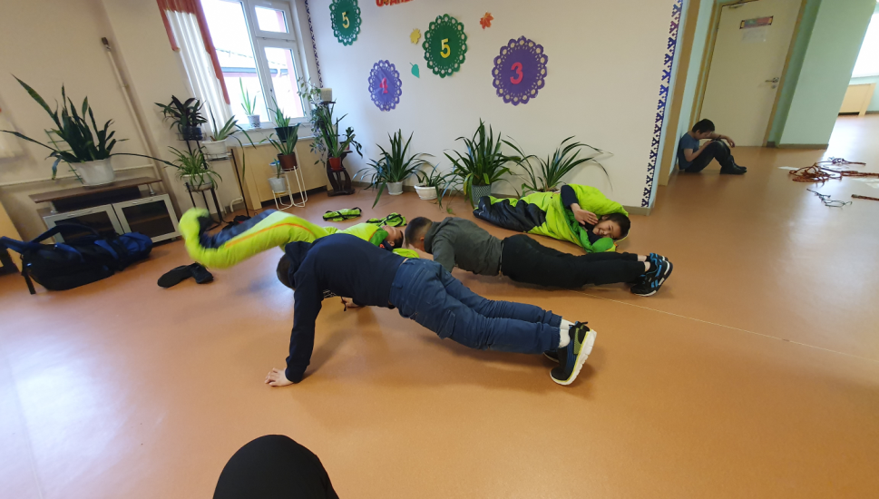
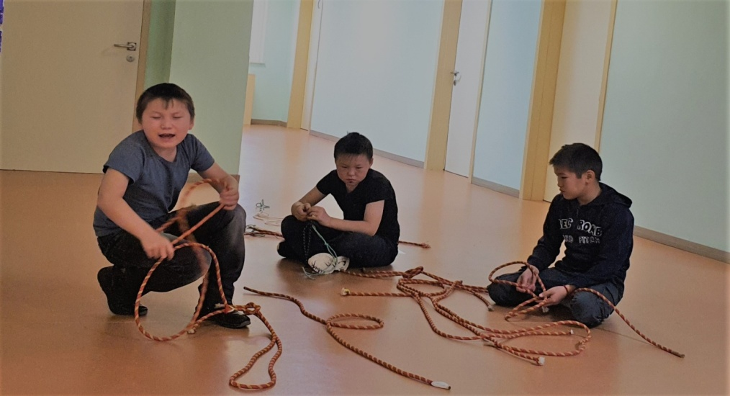
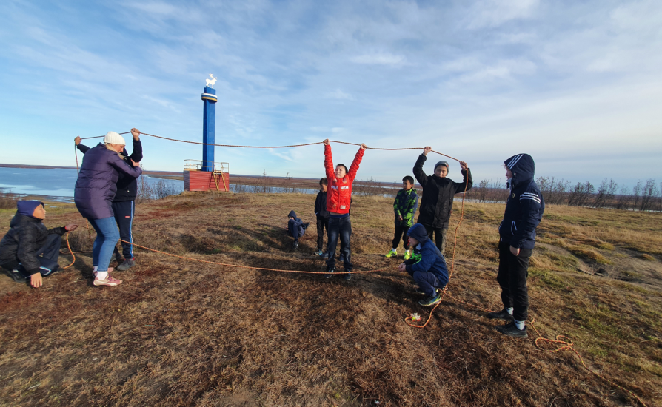
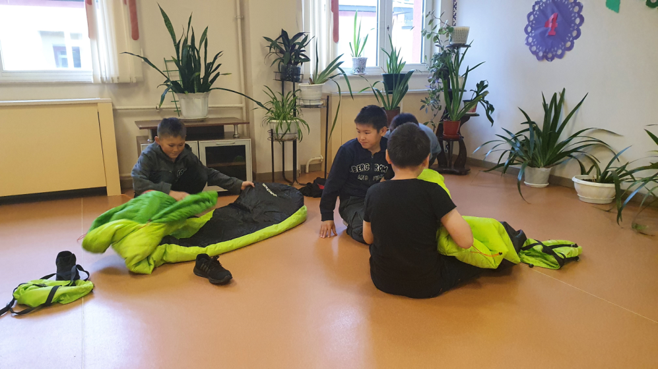
ТРДТ туризм
Первые мини - соревнования по туризму
Бережнова Е.Н.

Slide 10
ТРДТ туризм
Планируемые услуги
Проведение игровых досуговых мероприятий
Организация и проведение соревновании по туризму в любое время года
проведение тренингов по тимбмилдингу между организациями и учреждениями образования
Оказание платных услуг
Разработка модуля ДО программы по физическому или туристическому направлениям
Бережнова Е.Н.

